Slide 1

爱耳日主题班会
保护我们
的小耳朵

Slide 2

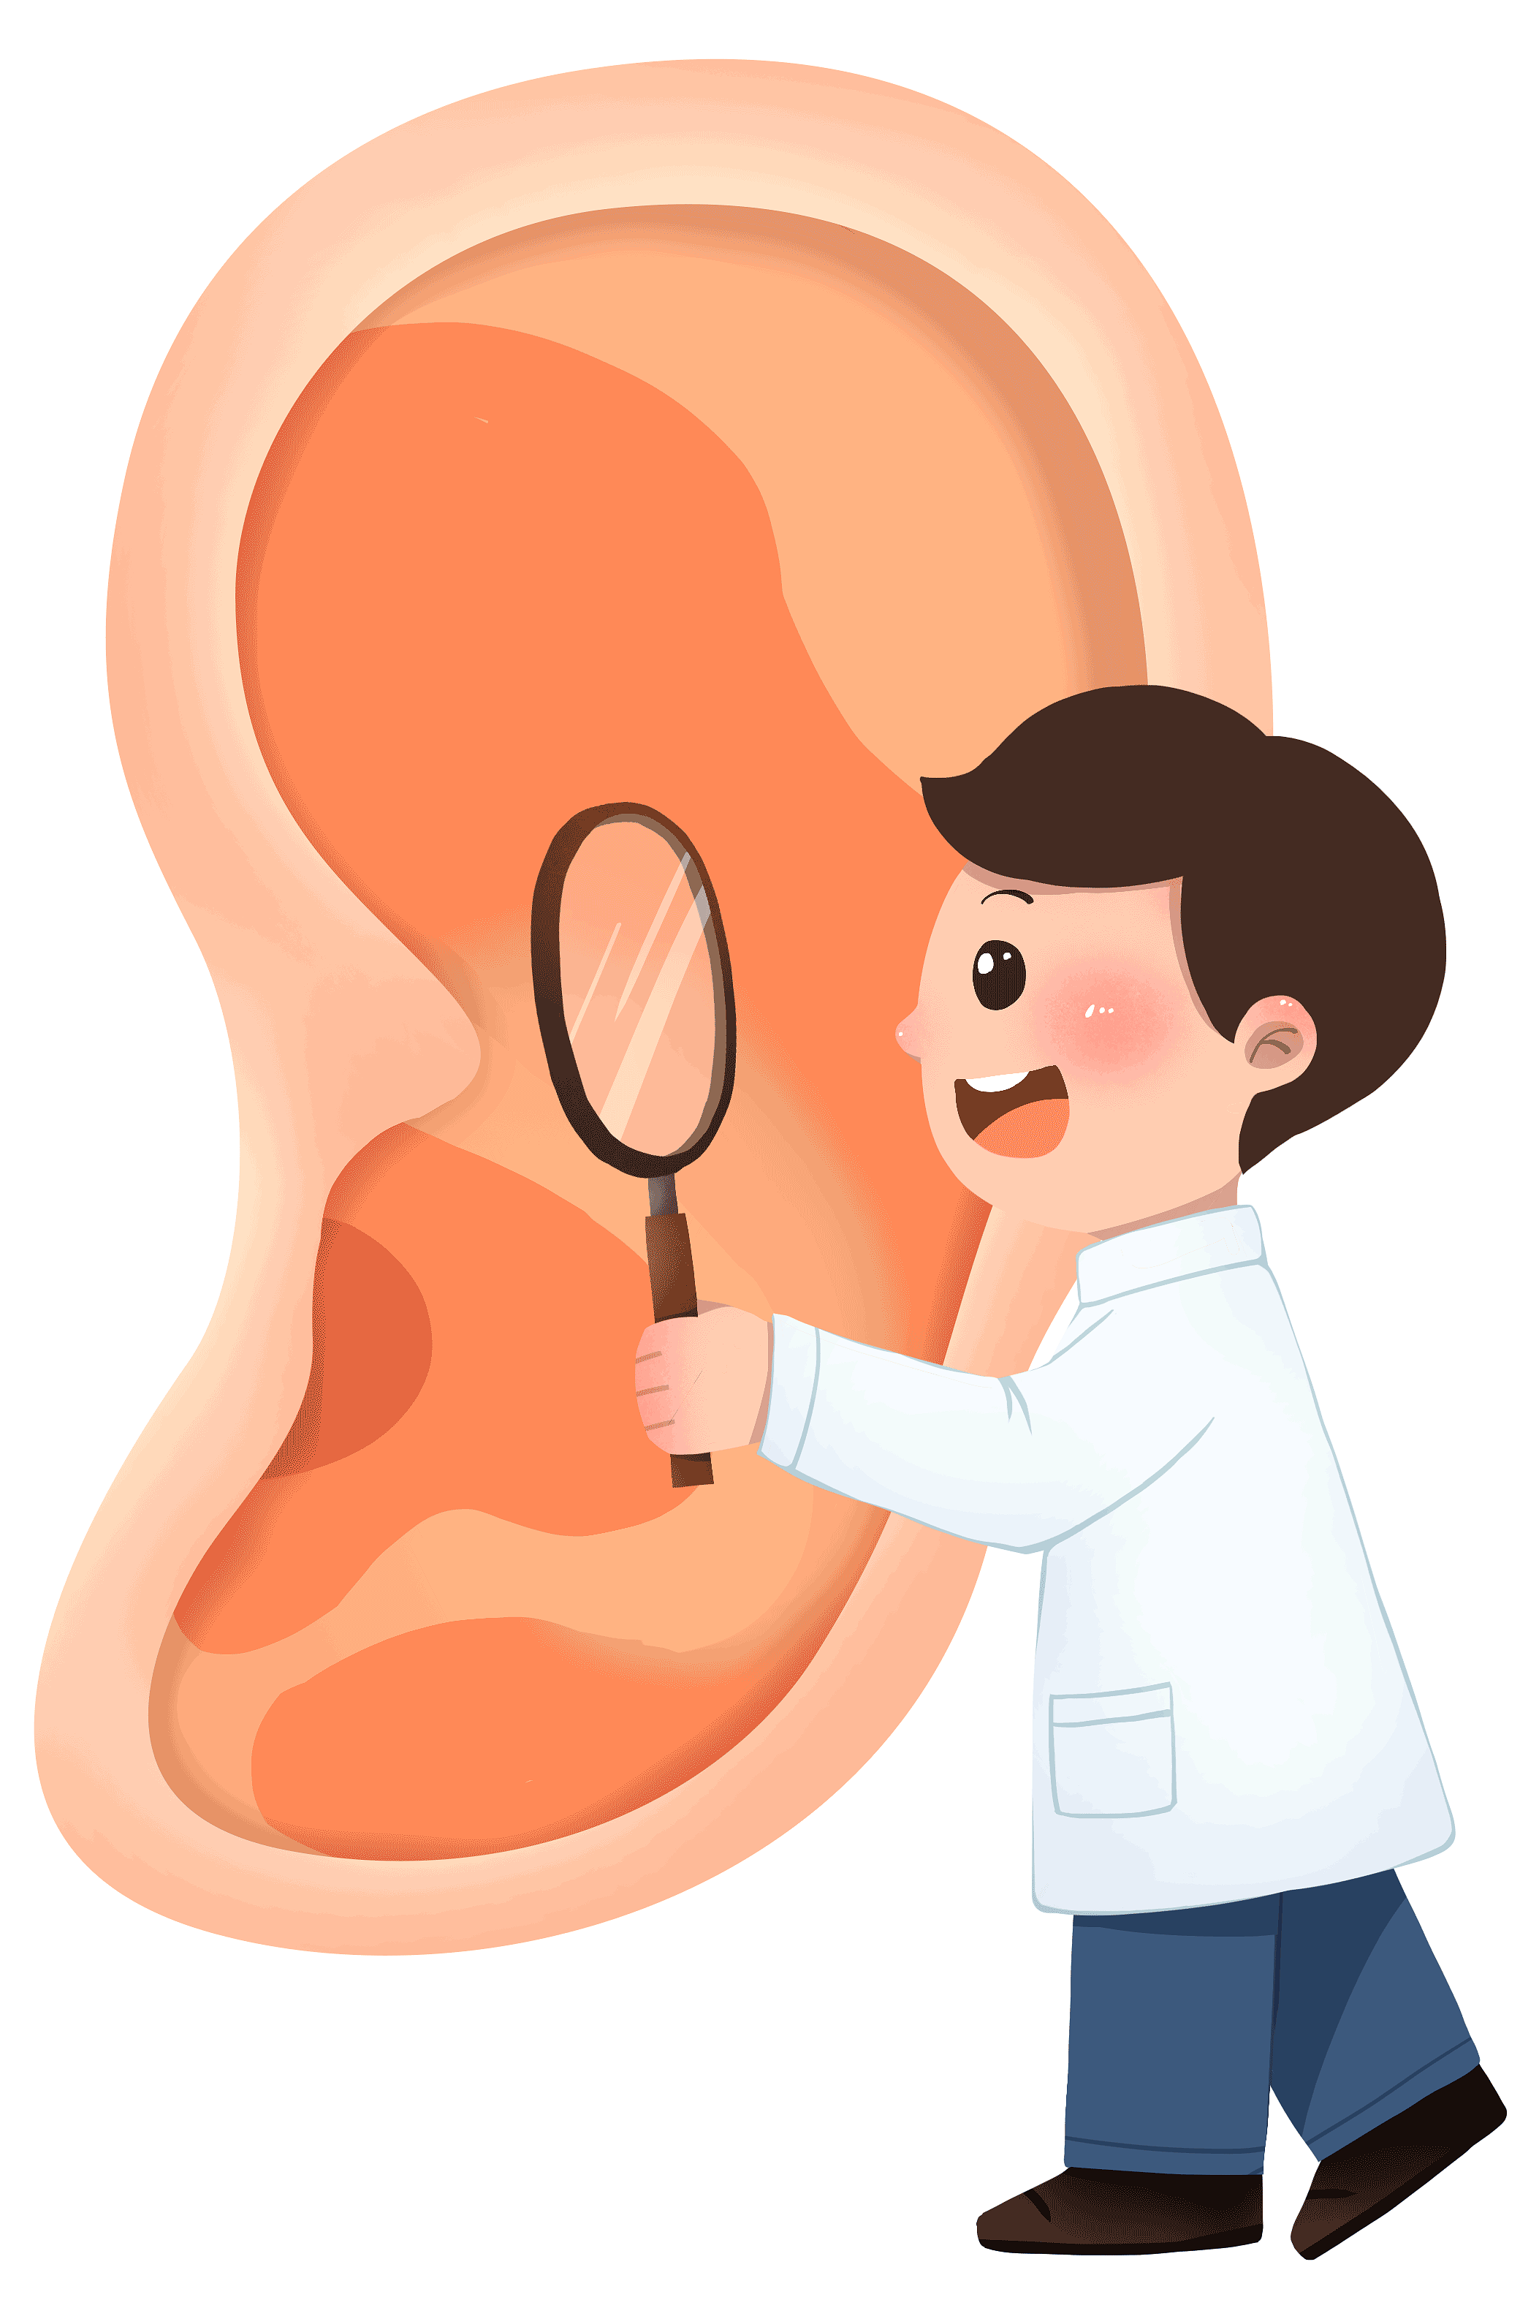
小朋友们,我们来猜个谜语吧!
小朋友们，猜到是什么了吗?
左一片，右一片，隔座山，看不见(打一人体器官)

Slide 3

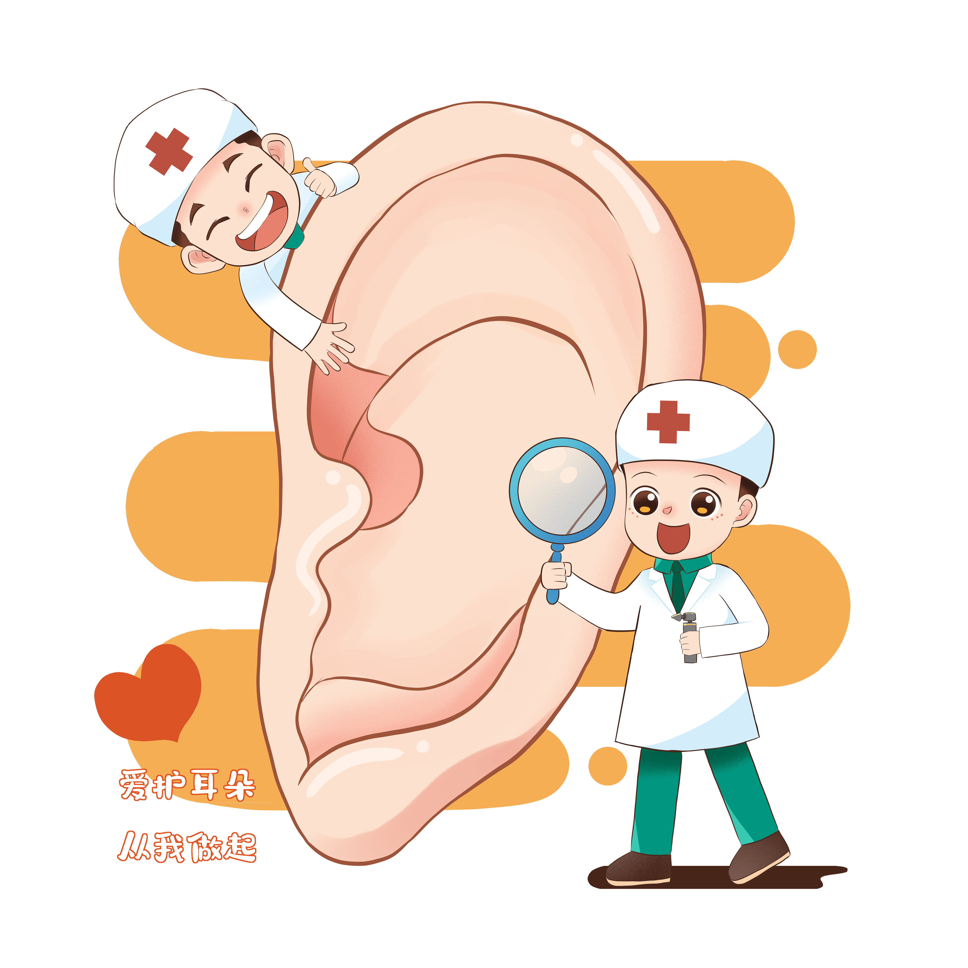
目录
CONTENS
01
认识我们的耳朵
02
伤害耳朵的行为
03
保护耳朵我知道
04
护耳保健操

Slide 4
第一部分
认识我们
的耳朵
No song is more beautiful than health. Invisible Harm, audible danger. The ears are permanent. Don't damage them

Slide 5





认识我们的耳朵
Know our ears
小朋友，耳朵像什么呢?
耳朵像水饺，像弯弯的香蕉，像小船.，更像数字“3"...
小朋友们知道爱耳日为什么在3月3日呢?
因为3像我们耳朵的形状

Slide 6
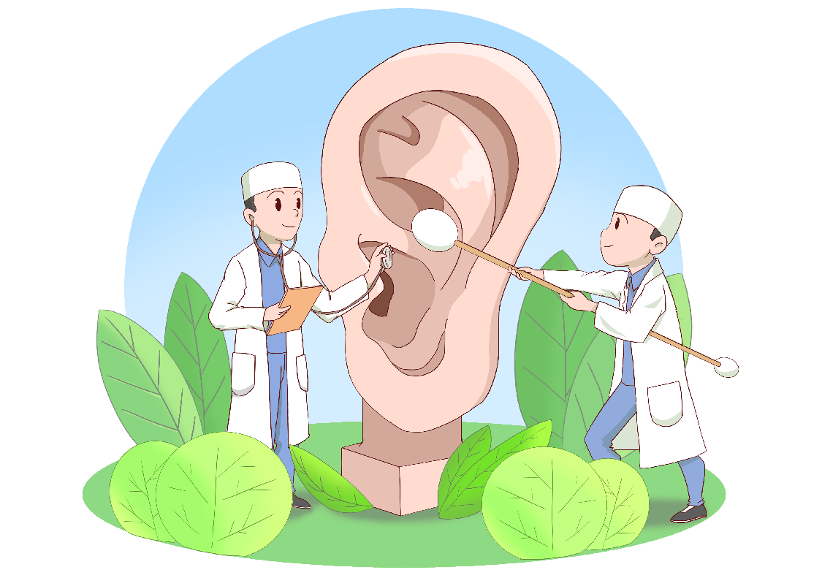

认识我们的耳朵
Know our ears
小朋友，你知道吗?
小小的耳朵里蕴藏着和我们日常生活密切相关的两大功能——听觉和平衡。

Slide 7
第二部分
伤害耳朵
的行为
No song is more beautiful than health. Invisible Harm, audible danger. The ears are permanent. Don't damage them

Slide 8
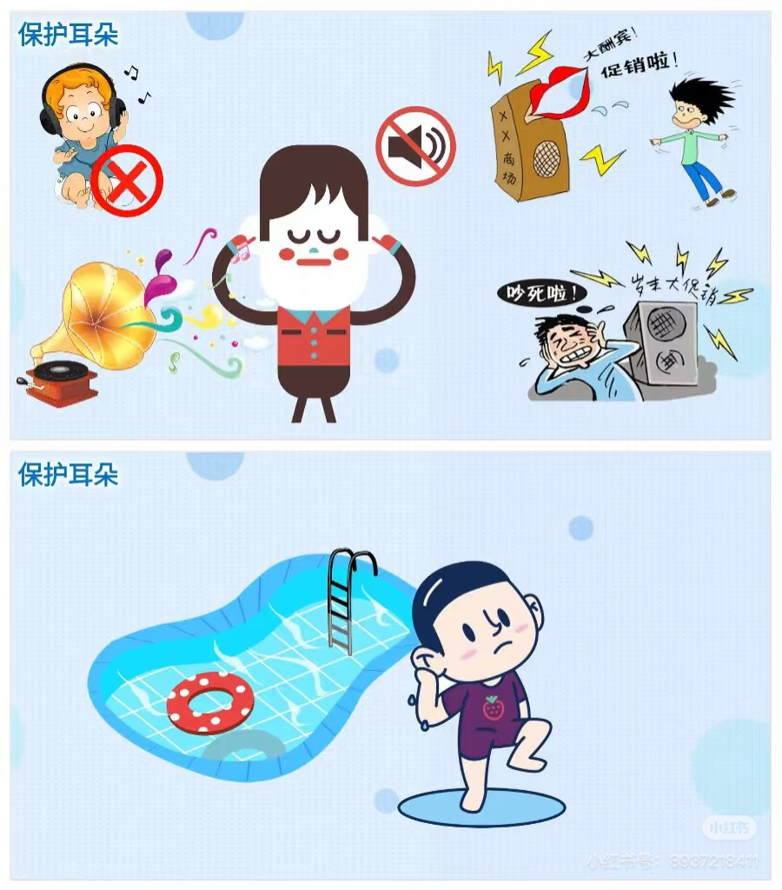
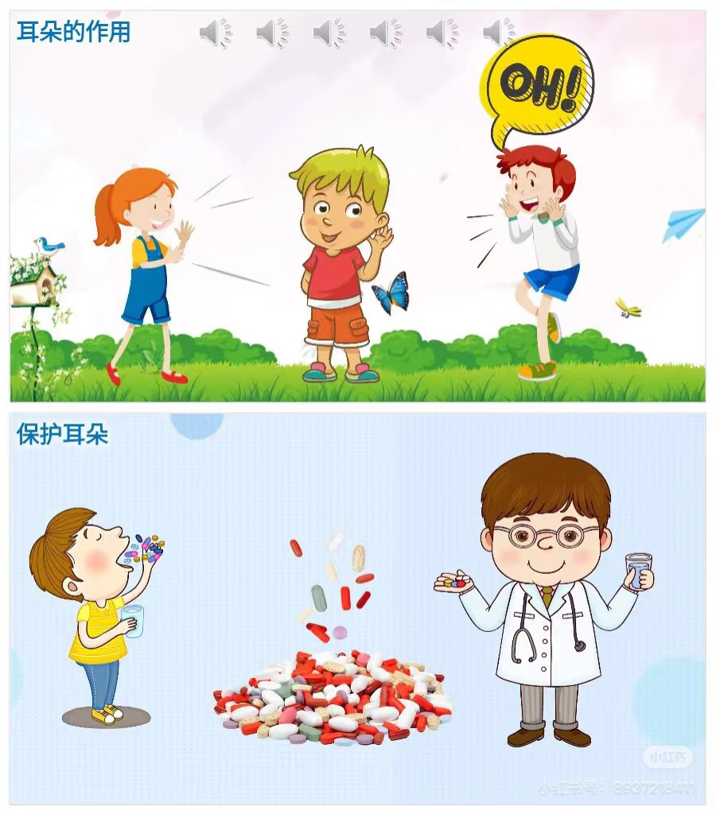
伤害耳朵的行为
01
02
03
大声的对着耳朵说话
经常带耳机
呆在噪音大的地方

Slide 9
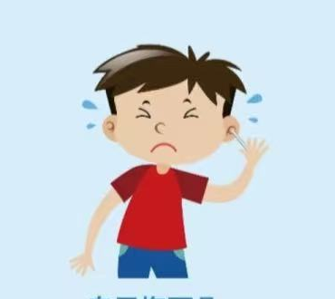
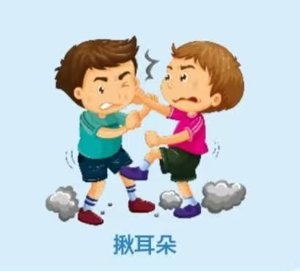
伤害耳朵的行为
04
05
06
互相揪耳朵
把东西塞入耳朵
耳朵进水

Slide 10
第三部分
保护耳朵
我知道

Slide 11

保护耳朵我知道
避噪音
慎用药
戒挖掏
短通话
少用耳机
勤检查

Slide 12
第四部分
护耳
保健操

Slide 13
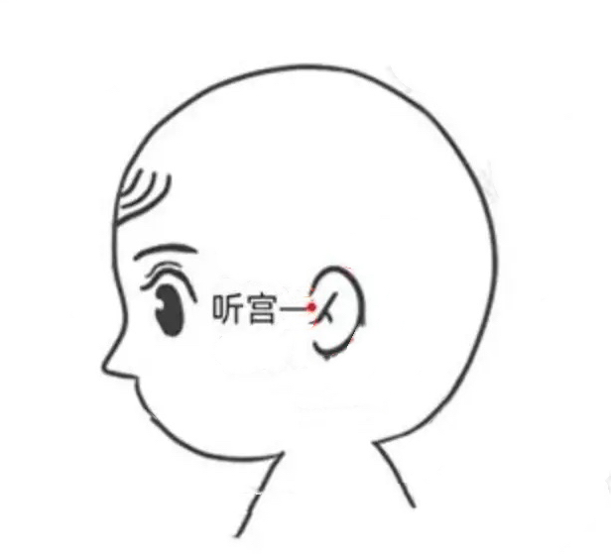
大家来学爱耳操
1、点按听宫穴：食指按揉耳屏前的听宫穴30次。
2、击天鼓：两手心捂住耳朵，用食指、中指轻轻击打枕部30次。
3、拨鼓膜：掌心轻轻压住耳朵，随后迅速打开，重复20次。
4、揉搓耳根：用双手食指、中指夹住耳根，上下揉搓30次。

Slide 14
爱耳日主题班会
小朋友们，我们今天学到了这么多保护耳朵的知识，回家也教一教爸爸妈妈怎么保护耳朵吧！

